Slide 1
mardi, le onze février

Slide 2
Travail de cloche
Write question which begins with “auxquelles” and another which uses duquel.

Slide 3
Bonjour!
mardi, le onze février
un monent de culture francophone
les pronoms relatifs
dont vs duquel
Students will be able to properly use relative pronouns.

Slide 4
The painting of Un dimanche après-midi à l'Île de la Grande Jatte, painted by Georges Seurat between 1884 and 1886, is the subject of the first act of the Broadway musical «Sunday in the Park with Georges.»

Slide 5
A relative pronoun is used to refer to nouns mentioned previously, whether they are people, places, things, or ideas. A relative pronoun always has an antecedent.
Relative pronouns can be used to join two sentences.
A sentence with a relative pronoun always has two clauses.

Slide 6
qui
que
dont
où

Slide 7
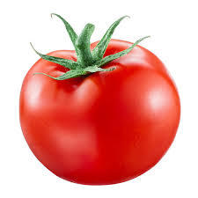

Slide 8
Connaissez-vous Bob La Tomate?
Bob La Tomate est un fruit.
Bob La Tomate est imprisonné dans le sac à dos de Juliette.
Bob La Tomate est le fruit qui est imprisonné dans le sac à dos de Juliette.
Aimez-vous le chien de M. Dubois?
Non, c’est le chien qui aboie toute la nuit.
Je sais que le chien de M. Dubois aboie toute la nuit.
Connaissez-vous Cyrano de Bergerac?
Oui, c’est la pièce que nous avons lue dans la classe de Mme Shoemaker.

Slide 9
dont
les verbes ou les locutions verbales suivant par « de »
J’ai envie d’une boisson.
C’est la chose dont j’ai envie.
Je me sers d’un marteau pour enfoncer un clou.
C’est l’outil dont je me sers.
Tout le monde parle de « Hamilton. »
C’est le spectacle dont tout le monde parle.

Slide 10
If a verb is not followed by de, you don’t use dont.
J’aime la classe de français.
J’aime de classe de français.
J’aime de classe de français.
C’est la classe dont j’aime.
C’est la classe que j’aime.

Slide 11
où
Où est Justin?
Ils ont trouvé Justin au café où il parlait à Rosaline.
Vous pouvez trouver Justin où il habite.
Marie est née le premier septembre 1939.
Elle est née le jour où la guerre a commencé en Pologne.

Slide 12
duquel
les questions
Duquel chat magique parlent-elles?
les locutions prepositives suivant par « de ».
Je vais à l’école près du Café Genoa.
C’est le propriétaire du café près duquel je vais à l’école.

Slide 13
That is the dog that jumps through hoops. (hoop = cerceau)
That is the hoop that Fido likes.
That was the the day when the music died.
Buddy Holly is the singer I am talking about.

Slide 14
…et maintenant, quelque chose complètement différente!

Slide 16
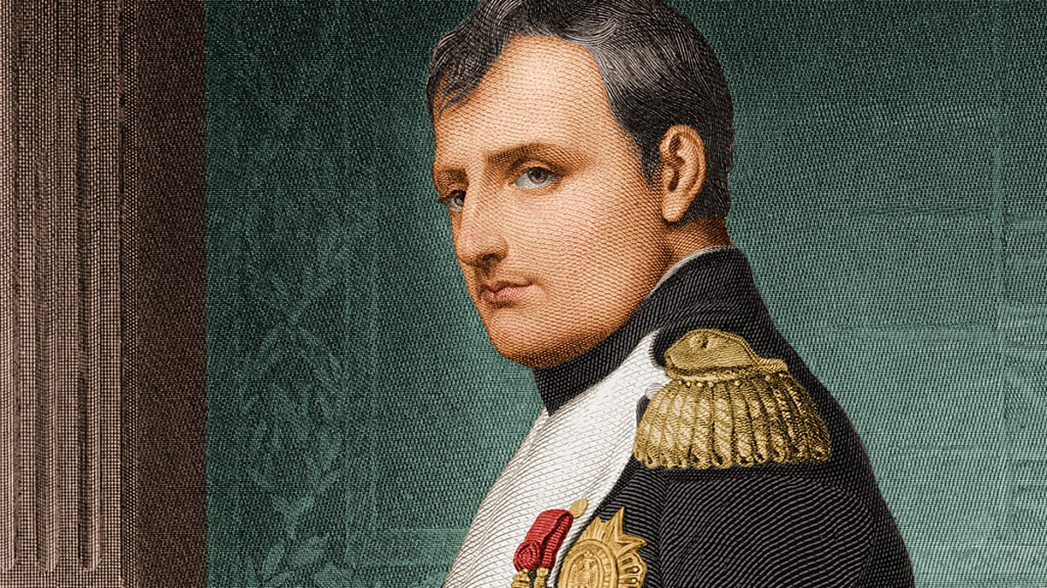

Slide 17
Vous êtes responsables au Roi Burger à Sainte-Hélène.
Vous avez passé un entretien avec Napoleon Dynamite et avec Napoléon Bonaparte pour le poste de cuisiner de burgers.
Vous discutez si vous voulez offrir le poste à M. Dynamite ou à M. Bonaparte.
Vous donnez les avantages et les inconvénients des deux candidats.
Enfin vous prenez une décision.

Slide 18
Devoirs

Slide 19
Billet de sortie
Write four sentences: each one using a different relative pronoun.

